Slide 2
BÖLÜM 11
SES

Slide 3
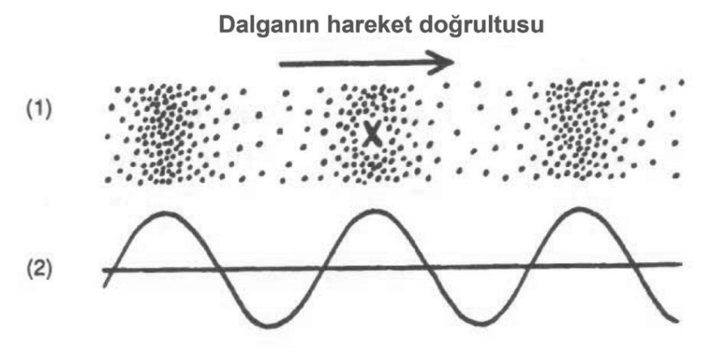
SES DALGALARI
Aşağıdaki şeklin (1) ile gösterilen kısmı bir ses dalgasını temsil etmektedir.
Dalga ortam boyunca hareket ederken sıkışma ve gevşeme birbirlerini takip eder.
Hava sesin hareketini hissettiğimiz ortamdır ve bu ortamda her bir nokta milyonlarca hava molekülünü temsil eder.
Şekilde X noktasındaki moleküller sıkışma merkezindedir.
Dalga ilerlerken, bu nokta gevşeyecek sonra tekrar sıkışacaktır.
Bu böyle devam eder.

Slide 4
ŞİDDET
Ses dalgasının şiddeti, birim alandan geçen ses gücünün miktarı olarak tanımlanır.
Böylece şiddet, 1 saniyede 1 m2 den geçen enerji miktarıdır.
Şiddet birimi SI sisteminde Watt/m2’dir.
Sıkışmadaki basınç (veya yoğunluk) ve gevşemedeki basınç arasındaki fark dalganın şiddetini belirler.

Slide 5
DESİBEL ÖLÇEĞİ
Ses şiddetinin metrik birimi watt/m2 dir. Bu birim sistemi fiziğin tüm alanları için kullanılmasına rağmen ses şiddet birimi, tarihsel olarak desibel (dB) olarak ifade edilir.
Desibel ölçeği, ölçümün daha hassas ölçeğidir. Bu sistemde kulağın işitebileceği en düşük şiddetli ses 0 desibel’dir.
10 kat fazla enerji taşıyan ses 10 desibel’dir, 100 kat fazla enerjisi olursa, 0 dB’lik ses 20 dB’e çıkarılmıştır ve 30 dB’deki enerji 1000 kat fazla enerji demektir.
Desibel ölçeğinde, fısıltı 20 dB, sıradan bir konuşma yaklaşık 60 dB olarak ölçülür.
Yaklaşık 120 dB’lik ses rahatsız edicidir ve bu “ağrı eşiğidir”. Yaklaşık 100 m’lik mesafede, roket motorunun ses şiddeti yaklaşık 180 dB’dir ve bu değer “ ağrı eşiği” nin üstündedir.

Slide 6
ŞİDDETİN UZAKLIKLA AZALMASI
Sakin bir göle bir çakıl taşı atıldığında, su yüzeyi üzerindeki dalgacıklar genişleyen çemberler halinde yayılır.
Dalga tarafından taşınan enerjiyi göz önüne alalım: Gittikçe genişleyen çember, enerjinin daha geniş bir alana yayılması demektir.
Dalgacık zamanla belli uzaklıktaki kıyıya ulaşır ve bu durumda zar zor algılanabilir.
Suyun dalgalanmasından dolayı enerjinin ısıya dönüşmesi hariç, enerjinin ilk miktarı hala dalgadadır, fakat büyük bir alana yayılmıştır.

Slide 7
REZONANS
Tüm nesneler doğal titreşim frekansına sahiptirler. Önünüzdeki masaya ayağınızla vurunuz; düşük frekanslı bir ses işitmeniz olasıdır; bir kaşığı düşürürseniz daha yüksek frekansla titreşim hareketi yapacaktır.
Yakınında yüksek sesli hoparlör bulunan bir masa veya dolabın titreşimini işitmişsinizdir. Bu rezonansa bir örnektir. Havada ilerleyen ses dalgaları da enerji taşırlar.
Bu enerji kulak zarının titreşmesine neden olur. Aynı şekilde, daha büyük, sese daha az hassas olan bir nesne de her bir sıkışma ve gevşeme ile hafifçe yön değiştirir.
Bu şekil değişikliği normalde fark edilemeyecek kadar küçüktür fakat ses dalgasının frekansı nesnenin doğal frekansına yakın büyüklükte ise nesnenin titreşimi rezonansa gelir.

Slide 8
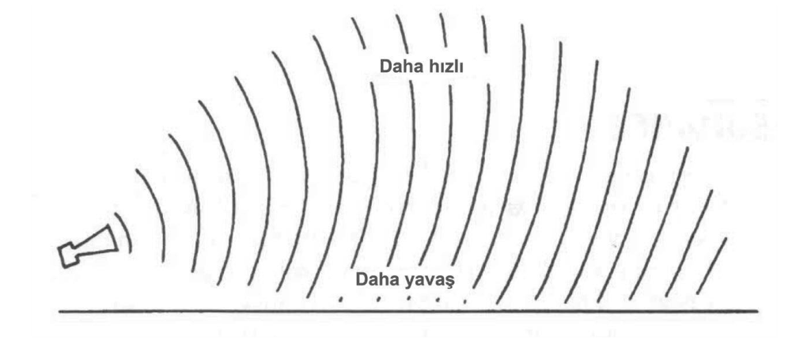
KIRILMA
Önceleri, sesin ılık havadaki hızının soğuk havadaki hızından daha fazla olduğu söylenirdi.
Yere yakın hava yerden yüksekteki havadan daha soğuk olduğunda, neler olduğuna bakalım: Ses dalgaları kaynaktan uzaklaşarak hareket ederken, daha ılık havada daha hızlı hareket etmeye başlarlar.
Bu, şekildeki gibi, dalganın ilk konumuna göre kıvrılmasını sağlar. Dalganın böyle kıvrılmasına kırılma denir.
Kırılma, dalga bir alana bir açı altında girip farklı hızla hareket ettiğinde oluşur.

